Slide 1
第3章 动态规划
马志强
*

Slide 2
学习要点
理解动态规划算法的思想
掌握动态规划算法的基本要素
（1）最优子结构性质
（2）重叠子问题性质
掌握设计动态规划算法的步骤。
（ 1 ）找出最优解的性质，并刻划其结构特征。
（ 2 ）递归地定义最优值。
（ 3 ）以自底向上的方式计算出最优值。
（ 4 ）根据计算最优值时得到的信息，构造最优解。
*

Slide 3
学习要点
通过应用范例学习动态规划算法设计策略。
（1）矩阵连乘问题；
（2）最长公共子序列；
（3）凸多边形最优三角剖分；
（4）0/1背包问题；
（5）最优二叉搜索树。
*

Slide 4
背景
在50年代, Richard Bellman等人提出了解决多阶段决策问题的“最优性原理”，并创建了最优化问题的一种新的求解方法--动态规划（Dynamic programming）。
1957年， 出版“动态规划”。
优点：
对许多问题，比线性规划或非线性规划更有效。
弱点：
（1）得出函数方程后，尚无统一处理方法；
（2）维数屏蔽:变量个数（维数）太大时无法解决。
*

Slide 5
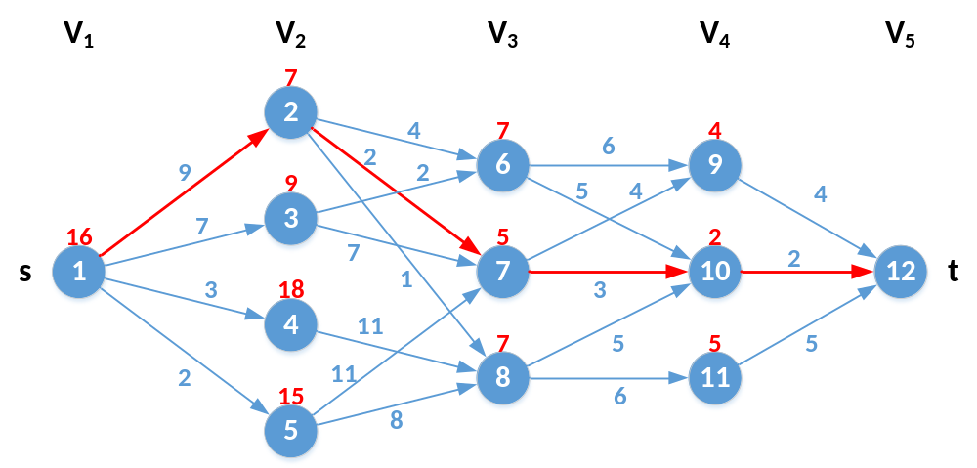
背景
典型优化问题：多段图问题
设G=(V,E)是一个赋权有向图，其顶点集V被换分为k>2个不相交的子集V_{i}:1≤i≤k，其中，V₁和V_{k}分别只有一个顶点s（源）和一个顶点t（汇），下图中所有(u,v)的始点和终点都在相邻的两个子集V_{i}和V_{i+1}中，而且u∈V_{i}，v∈V_{i+1}。求由s到t的最短路径。
*

Slide 6
背景
解决优化问题
  给定一组约束条件和一个代价函数，在解空间中搜索具有最小或最大代价的优化解
Why动态规划？
  对于一些优化问题，可以将其（递归）分解为若干子问题，但是经分解得到的子问题不是互相独立的。若用分治法来解决这些问题，分解得到的子问题数目太多，有些子问题被重复计算了多次
  如果我们能用一个表来记录所有以解决的子问题的答案，在需要时找出已求得的答案，就可以避免大量重复计算
*

Slide 7
矩阵连乘问题
问题定义
  输入：n个矩阵A₁,A₂,…,A_{n}，其中A_{i}的维数为p_{i-1}×p_{i}
    A_{i} 和A_{i+1}是可乘的
  输出：连乘积A₁A₂…A_{n}
  优化目标：最小的计算代价（最优的计算次序）
    矩阵乘法的代价：乘法次数
    例如，若A 是p ×q 矩阵，B 是q ×r 矩阵，则A ×B 的代价是pqr。
  由于矩阵乘法满足结合律，所以计算矩阵的连乘可以有许多不同的计算次序。这种计算次序可以用加括号的方式来确定。
*

Slide 8
矩阵连乘问题
例子1
  三个矩阵A₁: 10×100, A₂: 100×5，A₃: 5×50
  (A₁A₂)A₃
    代价：10×100×5＋10×5×50＝7500
  A₁(A₂A₃)
    代价：100×5×50＋10×100×50＝75000
*

Slide 9
矩阵连乘问题
例子2
  设有四个矩阵A,B,C,D，它们的维数分别是：
  A=50×10 B=10×40 C=40×30 D=30×5
  总共有几种完全加括号的方式？
    (A((BC)D))
    (A(B(CD)))
    ((AB)(CD))
    (((AB)C)D)
    ((A(BC))D)
*

Slide 10
矩阵连乘问题
例子2
  设有四个矩阵A,B,C,D，它们的维数分别是：
  A=50×10 B=10×40 C=40×30 D=30×5
  总共有五种完全加括号的方式
    (A((BC)D)) ——16000
    (A(B(CD))) ——10500
    ((AB)(CD)) ——36000
    (((AB)C)D) ——87500
    ((A(BC))D) ——34500
*

Slide 11

矩阵连乘问题
穷举法列举出所有可能的计算次序，并计算出每一种计算次序相应需要的数乘次数，从中找出一种数乘次数最少的计算次序。
算法复杂度分析：
  对于n个矩阵的连乘积，设其不同的计算次序数为P(n)。
  由于每种加括号方式都可以分解为两个子矩阵的加括号问题：(A₁...A_{k})(A_{k+1}…A_{n})可以得到关于P(n)的递推式：
*

Slide 12
矩阵连乘问题
分析最优解结构
  将矩阵连乘积A_{i}A_{i+1}…A_{j}，简记为A[i:j]
  设A_{i}A_{i+1}…A_{j}的最优计算次序在矩阵A_{k}和A_{k+1}之间将矩阵链断开: (A_{i}… A_{k}) (A_{k+1} …A_{j})
  总计算量＝A[i:k]的计算量＋A[k+1: j]的计算量+A[i:k]和A[k+1:j]相乘的计算量
*

Slide 13
矩阵连乘问题
特征：
  计算A[i:j]的最优次序所包含的计算矩阵子链 A[i:k]和A[k+1:j]的次序也是最优的。
  [反证法证明]
矩阵连乘计算次序问题的最优解包含着其子问题的最优解。
  这种性质称为最优子结构性质
  问题的最优子结构性质是该问题可用动态规划算法求解的显著特征
*

Slide 14
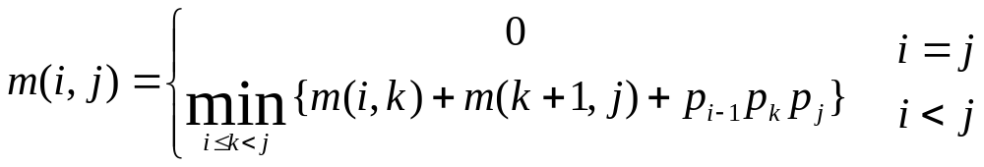
矩阵连乘问题
建立递归关系
  计算A[i : j]所需的最少乘法次数为m(i, j)
  其中A_{i}是p_{i-1}×p_{i}矩阵
*

Slide 15
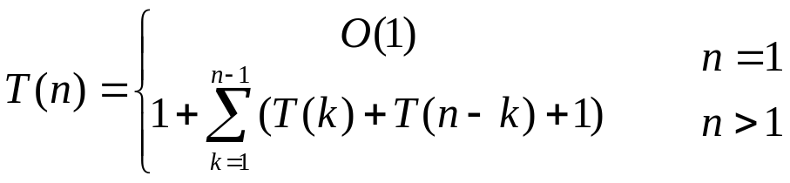

矩阵连乘问题
int matrixmultiply(i, j){
if(i==j) return 0;
int u=infinity;
for(k=i; k<j; k++){
int t=matrixmultiply (i, k) + matrixmultiply (k+1, j) + p[i-1]p[k]p[j];
if(t<u) u=t;
}
return u;
}
时间复杂性
  可以证明
*

Slide 16
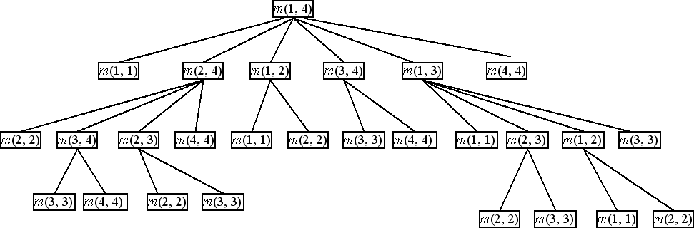
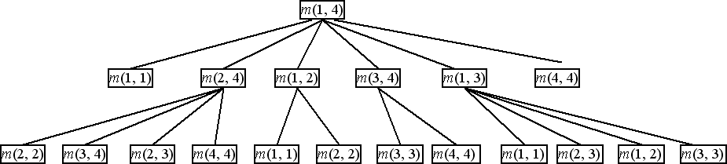
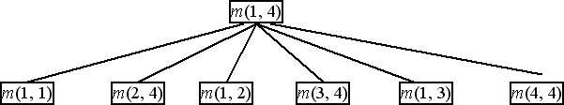
矩阵连乘问题
重叠子问题
计算m(1,4)
*

Slide 17

矩阵连乘问题
对于1≤i≤j≤n不同的有序对(i,j)对应于不同的子问题。因此，不同子问题的个数最多只有
由此可见，在递归计算时，许多子问题被重复计算多次。这也是该问题可用动态规划算法求解的又一显著特征。
*

Slide 18
矩阵连乘问题
动态规划方法计算最优值
  自底向上计算（从最简单的算起）
  用一个二维表保存已解决问题的答案
    每个子问题只计算一次，后面需要的时候直接查找结果
*

Slide 19
计算最优值
m[1,1]
m[1,2]
m[1,3]
m[1,4]
m[1,5]
m[2,2]
m[2,3]
m[2,4]
m[2,5]
m[3,3]
m[3,4]
m[3,5]
m[4,4]
m[4,5]
m[5,5]
*

Slide 20
计算最优值
当i=j时，A[i:j]=A_{i}，因此，m[i,i]=0，i=1,2,…,n
当i<j时，m[i,j]=m[i,k]+m[k+1,j]+p₀p_{k}p_{n}
m[1,1]
m[1,2]
m[1,3]
m[1,4]
m[1,5]
m[2,2]
m[2,3]
m[2,4]
m[2,5]
m[3,3]
m[3,4]
m[3,5]
m[4,4]
m[4,5]
m[5,5]
*

Slide 21
用动态规划法求最优解
MatrixChain(int *p，int n，int **m，int **s)
{
for (int i = 1; i <= n; i++) m[i][i] = 0;
for (int r = 2; r <= n; r++)
for (int i = 1; i <= n - r+1; i++) {
int j=i+r-1;
m[i][j] = m[i+1][j]+ p[i-1]*p[i]*p[j];
s[i][j] = i;
for (int k = i+1; k < j; k++) {
int t = m[i][k] + m[k+1][j] + p[i-1]*p[k]*p[j];
if (t < m[i][j]) { m[i][j] = t; s[i][j] = k;}
}
}
}
A1 | A2 | A3 | A4 | A5
30×35 | 35×15 | 15×5 | 5×10 | 10×20
p₀×p₁ | p₁×p₂ | p₂×p₃ | p₃×p₄ | p₄×p₅
m[1,1]
m[1,2]
m[1,3]
m[1,4]
m[1,5]
m[2,2]
m[2,3]
m[2,4]
m[2,5]
m[3,3]
m[3,4]
m[3,5]
m[4,4]
m[4,5]
算法复杂度分析：
算法的主要计算量取决于算法中对r，i和k的3重循环。
循环体内的计算量为O(1)，而3重循环的总次数为O(n³)。
因此算法的计算时间上界为O(n³)。算法所占用的空间显然为O(n²)。
m[5,5]
*

Slide 22
S[i,j] | 数值
s12 | 1
s13 | 1
s14 | 3
s15 | 3
s16 | 3
s23 | 2
s24 | 3
s25 | 3
s26 | 3
s34 | 3
s35 | 3
s36 | 3
s45 | 4
s46 | 5
s56 | 5
用动态规划法求最优解
A1 | A2 | A3 | A4 | A5 | A6
30×35 | 35×15 | 15×5 | 5×10 | 10×20 | 20×25
Print-Optimal-Parens(i, j,s)
{
  IF j=i
  THEN
  Print “A”i;
  ELSE
  Print “(”
    Print-Optimal-Parens(i, s[i, j],s)
    Print-Optimal-Parens(s[i, j]+1, j,s)
  Print “)”
}
*

Slide 23
用动态规划法求最优解
A1 | A2 | A3 | A4 | A5 | A6
30×35 | 35×15 | 15×5 | 5×10 | 10×20 | 20×25
Print-Optimal-Parens(i, j,s)
{
  IF j=i
  THEN
  Print “A”i;
  ELSE
  Print “(”
    Print-Optimal-Parens(i, s[i, j],s)
    Print-Optimal-Parens(s[i, j]+1, j,s)
  Print “)”
}
((A1(A2A3))((A4A5)A6))
*

Slide 24
动态规划算法的基本要素
适用条件
  1.优化子结构(用动态规划算法求解的前提)
    当一个问题的优化解包含了子问题的优化解时，我们说这个问题具有优化子结构。
    缩小子问题集合，只需那些优化问题中包含的子问题，减低实现复杂性
    优化子结构使得我们能自下而上地完成求解过程
    证明<反证法>：首先假设由问题的最优解导出的子问题不是最优的，然后再设法说明这个假设下可构造出比原问题最优解更好的解，从而导致矛盾。
*

Slide 25
动态规划算法的基本要素
适用条件
  2.重叠子问题
    在问题的求解过程中，很多子问题的解将被多次使用
    对每个子问题只解一次，而后将其保存在一个表格中，当再次需要解此问题时，只是简单地用常数时间查一下结果
*

Slide 26
动态规划算法的基本要素
动态规划算法的设计步骤
  找出最优解的性质，并刻划其结构特征
  递归地定义最优值
  以自底向上的方式计算出最优值
  根据计算最优值时得到的信息，构造最优解
*

Slide 27
最长公共子序列问题
例
X={A，B，C，B，D，A，B}
Z={B，C，D，B}是子序列，相应的下标 {2,3,5,7}。
W={C, A, B, D}不是子序列，相应的下标{3,6,7,5}
定义（子序列）
若给定序列X={x₁,x₂,…,x_{m}}，则另一序列Z={z₁,z₂,…,z_{k}} 是X的子序列是指存在一个严格递增下标序列{i₁,i₂,…,i_{k}}, 使得对于所有j=1,2,…,k有：z_{j}=x_{ij}。
*

Slide 28
最长公共子序列问题
公共子序列
给定2个序列X和Y，当另一序列Z既是X的子序列又是Y的子序列时，称Z是序列X和Y的公共子序列。
例
X={A，B，C，B，D，A，B}
Y={B，C，D，B，E}
Z={B, C, D, B}是公共子序列
问题（最长公共子序列）
输入：X={x₁,x₂,…,x_{m}}，Y={y₁,y₂,…,y_{n}}
输出：Z=X和Y最长公共子序列
*

Slide 29
最长公共子序列问题
X={A，B，C，B，D，A，B}
Y={B，C，D，B，E}
Z={B, C, D, B}
优化子结构
  设序列X=<x₁,…,x_{m}>和Y=<y₁,…,y_{n}>的最长公共子序列是Z=<z₁, …, z_{k}>
  如果 x_{m}=y_{n}
    z_{k}=x_{m}=y_{n}
    <z1,…, z_{k-1}>是<x₁,…,x_{m-1}>和<y₁,…,y_{n-1}>的最长公共子序列
  如果 x_{m}≠y_{n} 且 z_{k} ≠ x_{m}
    <z₁,…, z_{k}>是<x₁,…,x_{m-1}>和<y₁,…,y_{n}>的最长公共子序列
  如果 x_{m}≠y_{n} 且 z_{k} ≠ y_{n}
    <z₁,…, z_{k}>是<x₁,…,x_{m}>和<y₁,…,y_{n-1}>的最长公共子序列
*

Slide 30
最长公共子序列问题
找<x₁,…,x_{m}>和<y₁,…,y_{n}>的最长公共子序列
  如果x_{m}=y_{n}
    找<x₁,…,x_{m-1}>和<y₁,…,y_{n-1}>的最长公共子序列，在其尾部加上x_{m}
  如果x_{m}≠y_{n}
    找<x₁,…,x_{m-1}>和<y₁,…,y_{n}>的最长公共子序列
    找<x₁,…,x_{m}>和<y₁,…,y_{n-1}>的最长公共子序列
    取这两个公共序列的较长者
*

Slide 31
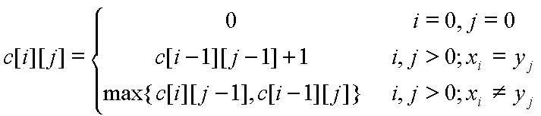
子问题的递归结构
递归表达式
X_{i}={x₁,x₂,…,x_{i}}；Y_{j}={y₁,y₂,…,y_{j}}。
用c[i][j]记录序列X_{i}和Y_{j}的最长公共子序列的长度。
当i=0或j=0时，空序列是X_{i}和Y_{j}的最长公共子序列, C[i][j]=0。
*

Slide 32
最长公共子序列的结构
重叠子问题
c(4,4)
c(3,4)
c(4,3)
c(2,4)
c(3,3)
c(3,3)
c(4,2)
总共有θ(mn)个不同的子问题
*

Slide 33
计算最优值
c[3,0]
c[3,1]
c[3,2]
c[3,3]
c[3,4]
c[2,0]
c[2,1]
c[2,2]
c[2,3]
c[2,4]
c[1,0]
c[1,1]
c[1,2]
c[1,3]
c[1,4]
c[0,0]
c[0,1]
c[0,2]
c[0,3]
c[0,4]
*

Slide 34
计算最优值
c[3,0]
c[3,1]
c[3,2]
c[3,3]
c[3,4]
c[2,0]
c[2,1]
c[2,2]
c[2,3]
c[2,4]
c[1,0]
c[1,1]
c[1,2]
c[1,3]
c[1,4]
c[0,0]
c[0,1]
c[0,2]
c[0,3]
c[0,4]
*

Slide 35
计算最优值
void LCSLength(int m，int n，char *x，char *y，int **c，int **b)
{
int i，j;
for (i = 1; i <= m; i++) c[i][0] = 0;
for (i = 1; i <= n; i++) c[0][i] = 0;
for (i = 1; i <= m; i++)
for (j = 1; j <= n; j++) {
if (x[i]==y[j]) {
c[i][j]=c[i-1][j-1]+1;
b[i][j]= ;}
else if (c[i-1][j]>=c[i][j-1]) {
c[i][j]=c[i-1][j]; b[i][j]=↓;}
else {c[i][j]=c[i][j-1]; b[i][j]=←;}
}
}
c[3,0]
c[3,1]
c[3,2]
c[3,3]
c[3,4]
c[2,0]
c[2,1]
c[2,2]
c[2,3]
c[2,4]
c[1,0]
c[1,1]
c[1,2]
c[1,3]
c[1,4]
算法复杂度分析：
算法的计算时间上界为 O(mn)。
算法所占用的空间显然为 O(n²)。
c[0,0]
c[0,1]
c[0,2]
c[0,3]
c[0,4]
*

Slide 36
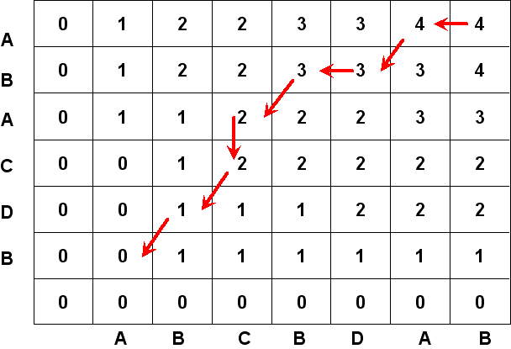
构造最优解
例
X={B，D，C，A，B，A}
Y={A，B，C，B，D，A，B}
LCS= {B, C, B, A}
void LCS(int i，int j，char *x，int **b)
{
if (i ==0 || j==0) return;
if (b[i][j]== ){
LCS(i-1，j-1，x，b);
print x[i]; }
else if (b[i][j]== ↓)
LCS(i-1，j，x，b);
else
LCS(i，j-1，x，b);
}
*

Slide 37
凸多边形最优三角剖分
多边形
  n个顶点的多边形P可表示为其顶点序列P={v₀, v₁,…, v_{n-1}}
  内部、边界、外部
凸多边形
  边界上或内部任意两点连成的线段都在其内部或边界上
v₀
v₆
v₁
v₅
v₂
v₄
v₃
*

Slide 38
凸多边形最优三角剖分
弦
  连接多边形上不相邻顶点v_{i}和v_{j}的线段
三角剖分
  将多边形划分为不相交的三角形的弦的集合
v₀
v₆
v₁
v₅
v₂
v₄
v₃

Slide 39
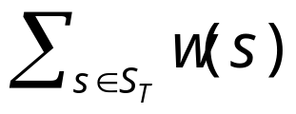
凸多边形最优三角剖分
凸多边形的最优三角剖分问题
  输入：凸多边形P={v₀, v₁,…, v_{n-1}}和代价函数w
    w指定了每个三角形的代价
    如w(v_{i} v_{j} v_{k})=|v_{i} v_{j}|+|v_{j} v_{k}|+|v_{k} v_{i}|
  输出：P的三角剖分T，使得 最小
    S_{T}是T所对应的三角形集合

Slide 40
凸多边形最优三角剖分
优化子结构
  P=(v₀,v₁,...,v_{n})是n+1个顶点的凸多边形
  T_{P}是P的优化三角剖分，包含三角形v₀v_{k} v_{n}
v₀
v_{n}
v_{k+2}
v₁
v_{k+1}
v₂
v_{k}
  T_{P}=T(v₀, ..., v_{k})∪T(v_{k}, ..., v_{n})∪{v₀v_{k}v_{n}}

Slide 41
凸多边形最优三角剖分
定理（优化子结构）
  设P=(v₀,v₁,...v_{n})是n+1个顶点的凸多边形. 如果T_{P}是P的
  最优三角剖分且包含三角形v₀v_{k} v_{n}，即
  T_{P}=T(v₀, ..., v_{k})∪T(v_{k}, ..., v_{n})∪{v₀v_{k}v_{n}}
  则
  (1). T(v₀, ..., v_{k}) 是 P₁=(v₀,v₁, ...,v_{k}) 的优化三角剖分
  (2). T(v_{k}, ..., v_{n}) 是 P₂=(v_{k},v_{k+1},...,v_{n}) 的优化三角剖分
v₀
v_{n}
v_{k+2}
v₁
v_{k+1}
v₂
v_{k}

Slide 42
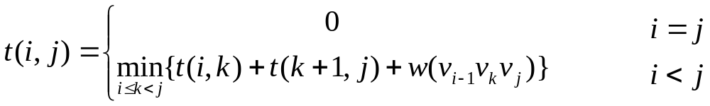
凸多边形最优三角剖分
最优三角剖分的递归关系
  设t(i, j)为凸多边形{v_{i-1}, v_{i} ,…, v_{j}}的最优三角剖分的代价
  设退化的多边形{v_{i-1}, v_{i}}具有权值0
v₀
v_{n}
v_{k+2}
v₁
v_{k+1}
v₂
v_{k}

Slide 43
凸多边形最优三角剖分
重叠子问题
v₀
v₆
v₀
v₆
v₅
v₅
v₁
v₁
v₄
v₄
v₂
v₃
v₂
v₃

Slide 44
凸多边形最优三角剖分
动态规划方法
  与矩阵连乘方法一致
t[1,1]
t[1,2]
t[1,3]
t[1,4]
t[1,5]
t[2,2]
t[2,3]
t[2,4]
t[2,5]
t[3,3]
t[3,4]
t[3,5]
计算t(1, 5)
t[4,4]
t[4,5]
t[5,5]

Slide 45
凸多边形最优三角剖分
动态规划方法
t[1,1]
t[1,2]
t[1,3]
t[1,4]
t[1,5]
t[2,2]
t[2,3]
t[2,4]
t[2,5]
t[3,3]
t[3,4]
t[3,5]
t[4,4]
t[4,5]
计算t(1, 5)
t[5,5]

Slide 46
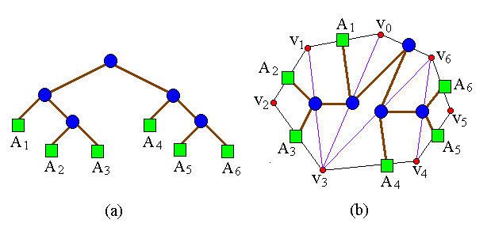
三角剖分的结构及其相关问题
一个表达式的完全加括号方式相应于一棵完全二叉树，称为表达式的语法树。
例如，完全加括号的矩阵连乘积((A₁(A₂A₃))(A₄(A₅A₆)))所相应的语法树如图 (a)所示。
*

Slide 47
三角剖分的结构及其相关问题
凸多边形{v₀,v₁,…v_{n-1}}的三角剖分也可以用语法树表示。例如，图 (b)中凸多边形的三角剖分可用图 (a)所示的语法树表示。
矩阵连乘积中的每个矩阵A_{i}对应于凸(n+1)边形中的一条边v_{i-1}v_{i}。三角剖分中的一条弦v_{i}v_{j}，i<j，对应于矩阵连乘积A[i+1:j]。
*

Slide 48
三角剖分的结构及其相关问题
关系
  矩阵连乘的最优计算次序问题是凸多边形最优三角剖分问题的特殊情况
*

Slide 49
0-1背包问题
0-1背包问题
  输入：n 种物品和一个背包
    物品 i 的重量是 w_{i}，价值为 v_{i}
    背包的容量是 C
  输出：装入背包的物品
  优化目标：装入背包的物品总价值最大

Slide 50
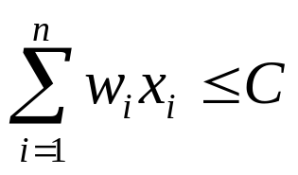

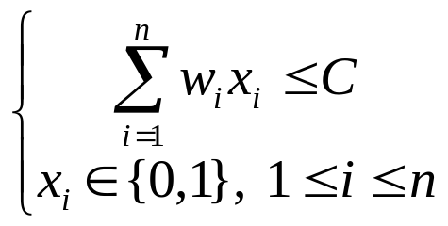
0-1背包问题
形式化描述
  输入：{<w₁, v₁>, <w₂, v₂>,…, <w_{n}, v_{n}>}和C
  输出： (x₁, x₂, …, x_{n})，x_{i}∈{0, 1}满足
  优化目标：
等价于整数规划问题

Slide 51

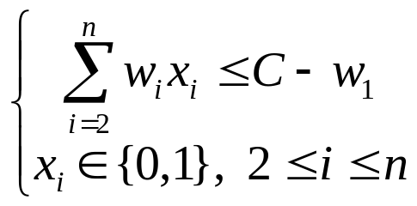

0-1背包问题
优化子结构
  设 (x₁, x₂, …, x_{n}) 是0-1背包问题的一个最优解
  如果x₁ =1：则 (x₂, …, x_{n}) 是以下子问题的最优解
  如果x₁ =0：则 (x₂, …, x_{n}) 是以下子问题的最优解

Slide 52
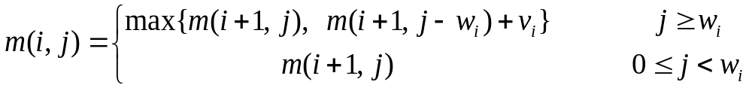
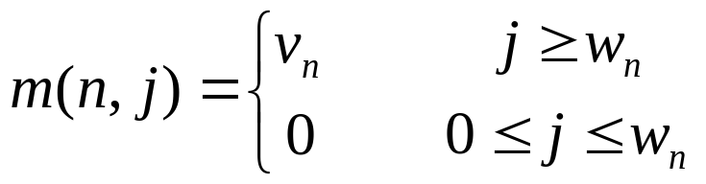
0-1背包问题
递归关系
  设m(i, j)为背包问题的最优值，这里背包容量为j，可选物品为i, i+1, …, n，
  有如下递归关系：
    i<n时
    i=n时

Slide 53
0-1背包问题
递归关系
  i<n时
m(i, j)
m(i+1, j)
m(i+1, j-w_{i})

Slide 54
0-1背包问题
m(i, j)
重叠子问题
  假设w₁=w₂=w
m(i+1, j)
m(i+1, j-w_{i})
m(1, C)
m(2, C)
m(2, C-w₁)
m(3, C)
m(3, C-w₂)
m(3, C-w₁)
m(3, C-w₁-w₂)

Slide 55
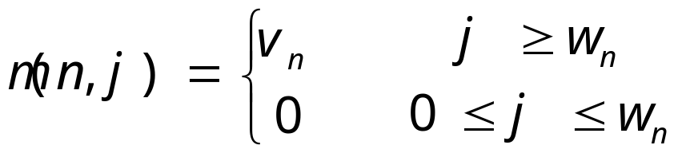
0-1背包问题
m(i, j)
动态规划方法
  令w_{i}为整数，n=4
m(i+1, j)
m(i+1, j-w_{i})
m(1,C)
m(2,C-w₁)
m(2,C)
m(3, C-w₁-w₂)
m(3,C-w₁ )
m(3,C-w₂ )
m(3,C)
m(4, C-w₁-w₂-w₃)
m(4, C-w₁-w₂)
m(4, C-w₁-w₃)
m(4,C-w₃ )
m(4, C)

Slide 56
0-1背包问题
  令w_{i}为整数，n=4
  自底向上计算最优解
m(1,C)
m(2,0)
m(2,1)
…………………
m(2,C-1)
m(2,C)
…………………
m(3,0)
m(3,1)
m(3,C-2)
m(3,C)
…………………
m(4,0)
m(4,1)
m(4,C-2 )
m(4, C)

Slide 57
0-1背包问题
算法：
For j=0 To min(w_{n}-1, C) Do
m[n, j] = 0;
For j=w_{n} To C Do
m[n, j] = v_{n};
For i=n-1 To 2 Do
For j=0 To min(w_{i} -1, C) Do
m[i, j] = m[i+1, j];
For j=w_{i} To C Do
m[i, j]=max{m[i+1, j], m[i+1, j-w_{i}]+v_{i}};
If C<w₁
Then m[1, C]=m[2, C];
Else m[1, C]=max{m[2, C], m[2, C-w₁]+v₁};

Slide 58
0-1背包问题
举例：有5个物品
w={2,2,6,5,4}，v={6,3,5,4,6}，C=10
 | 1 | 2 | 3 | 4 | 5 | 6 | 7 | 8 | 9 | 10
1
2
3
4
5 | 0 | 0 | 0 | 6 | 6 | 6 | 6 | 6 | 6 | 6

Slide 59
0-1背包问题
举例：有5个物品
w={2,2,6,5,4}，v={6,3,5,4,6}，C=10
 | 1 | 2 | 3 | 4 | 5 | 6 | 7 | 8 | 9 | 10
1
2
3
4 | 0 | 0 | 0 | 6 | 6 | 6 | 6 | 6 | 10 | 10
5 | 0 | 0 | 0 | 6 | 6 | 6 | 6 | 6 | 6 | 6

Slide 60
0-1背包问题
举例：有5个物品
w={2,2,6,5,4}，v={6,3,5,4,6}，C=10
 | 1 | 2 | 3 | 4 | 5 | 6 | 7 | 8 | 9 | 10
1
2
3 | 0 | 0 | 0 | 6 | 6 | 6 | 6 | 6 | 10 | 11
4 | 0 | 0 | 0 | 6 | 6 | 6 | 6 | 6 | 10 | 10
5 | 0 | 0 | 0 | 6 | 6 | 6 | 6 | 6 | 6 | 6

Slide 61
0-1背包问题
举例：有5个物品
w={2,2,6,5,4}，v={6,3,5,4,6}，C=10
 | 1 | 2 | 3 | 4 | 5 | 6 | 7 | 8 | 9 | 10
1
2 | 0 | 3 | 3 | 6 | 6 | 9 | 9 | 9 | 10 | 11
3 | 0 | 0 | 0 | 6 | 6 | 6 | 6 | 6 | 10 | 11
4 | 0 | 0 | 0 | 6 | 6 | 6 | 6 | 6 | 10 | 10
5 | 0 | 0 | 0 | 6 | 6 | 6 | 6 | 6 | 6 | 6

Slide 62
0-1背包问题
举例：有5个物品
w={2,2,6,5,4}，v={6,3,5,4,6}，C=10
 | 1 | 2 | 3 | 4 | 5 | 6 | 7 | 8 | 9 | 10
1 | 0 | 6 | 6 | 9 | 9 | 12 | 12 | 15 | 15 | 15
2 | 0 | 3 | 3 | 6 | 6 | 9 | 9 | 9 | 10 | 11
3 | 0 | 0 | 0 | 6 | 6 | 6 | 6 | 6 | 10 | 11
4 | 0 | 0 | 0 | 6 | 6 | 6 | 6 | 6 | 10 | 10
5 | 0 | 0 | 0 | 6 | 6 | 6 | 6 | 6 | 6 | 6

Slide 63
0-1背包问题
构造最优解
1. m(1, C)是最优解代价值，相应解计算如下:
If m(1, C) = m(2, C)
Then x₁ = 0;
Else x₁ = 1;
2. 如果 x₁=0, 由m(2, C)继续构造最优解;
3. 如果 x₁=1, 由m(2, C-w₁)继续构造最优解.

Slide 64
0-1背包问题
举例：有5个物品
w={2,2,6,5,4}，v={6,3,5,4,6}，C=10
 | 1 | 2 | 3 | 4 | 5 | 6 | 7 | 8 | 9 | 10
1 | 0 | 6 | 6 | 9 | 9 | 12 | 12 | 15 | 15 | 15
2 | 0 | 3 | 3 | 6 | 6 | 9 | 9 | 9 | 10 | 11
3 | 0 | 0 | 0 | 6 | 6 | 6 | 6 | 6 | 10 | 11
4 | 0 | 0 | 0 | 6 | 6 | 6 | 6 | 6 | 10 | 10
5 | 0 | 0 | 0 | 6 | 6 | 6 | 6 | 6 | 6 | 6
m[1][10] = 15 m[2][10] = 11 => x[1] = 1 j=8
m[2][8] = 9 m[3][8] = 6 => x[2] = 1 j=6
m[3][6] = 6 m[4][6] = 6 => x[3] = 0 j=6
m[4][6] = 6 m[5][6] = 6 => x[4] = 0 j=6
m[5][6] != 0 => x[5] = 1

Slide 65
0-1背包问题
时间复杂性
  计算代价的时间
    O(Cn)
  构造最优解的时间: O(n)
  总时间复杂性为：O(Cn)
空间复杂性
  O(Cn)

Slide 66
最优二叉搜索树
45
二叉搜索树
12
53
3
37
100
（1）若它的左子树不空，则左子树上所有
节点的值均小于它的根节点的值；
（2）若它的右子树不空，则右子树上所有
节点的值均大于它的根节点的值；
（3 它的左、右子树也分别为二叉排序树
24
61
90
78
在随机的情况下，二叉查找树的平均查找长度和 logn 是等数量级的
*

Slide 67

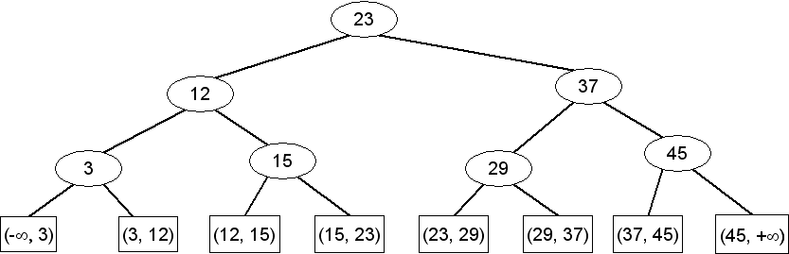
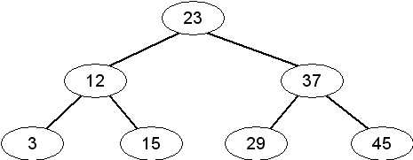
最优二叉搜索树
搜索问题
  给定有序数组，例如a[]=3, 12, 15, 23, 29, 37, 45
  判断元素x是否在数组中，及其在数组中（待插入）的位置

Slide 68
最优二叉搜索树
二叉搜索树
  内节点：x₁, x₂, …, x_{n}
  叶节点：(-∞, x₁), (x₁, x₂), …, (x_{n}, + ∞)
  对于任意内节点x
    左子树中的元素都 小于x
    右子树中的元素都大于x

Slide 69
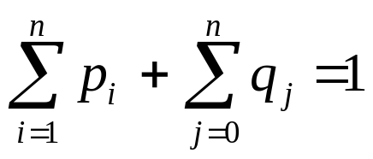
最优二叉搜索树
最优二叉搜索问题
  输入
    有序数集合{x₁, x₂, …, x_{n}}
  输出：最优二叉搜索树
    在二叉树中查找的平均路长（比较次数）最小
Node | (-∞, x₁) | x₁ | (x₁, x₂) | x₂ | … | x_{n} | (x_{n} , +∞)
Probability | q₀ | p₁ | q₁ | p₂ | … | p_{n} | q_{n}

Slide 70
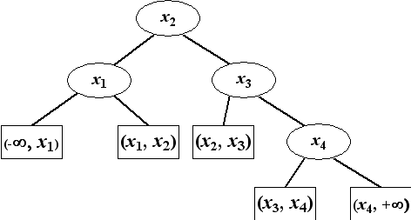
最优二叉搜索树
Node | Probability
x1 | 0.05
x2 | 0.05
x3 | 0.1
x4 | 0.3
(-∞, x1) | 0.05
(x1, x2) | 0.05
(x2, x3) | 0.05
(x3, x4) | 0.05
(x4, +∞) | 0.3
Depth
1
0
1
2
2
2
2
3
4
Contribution
0.1
0.05
0.2
0.9
0.1
0.1
0.1
0.15
1.2
Expectation
2.9

Slide 71
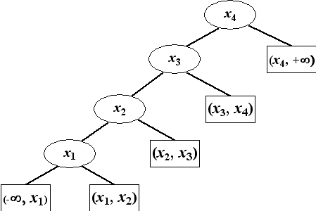
最优二叉搜索树
Node | Probability
x1 | 0.05
x2 | 0.05
x3 | 0.1
x4 | 0.3
(-∞, x1) | 0.05
(x1, x2) | 0.05
(x2, x3) | 0.05
(x3, x4) | 0.05
(x4, +∞) | 0.3
Depth
3
2
1
0
4
4
3
2
1
Contribution
0.2
0.15
0.2
0.3
0.2
0.2
0.15
0.1
0.3
Expectation
1.8

Slide 72
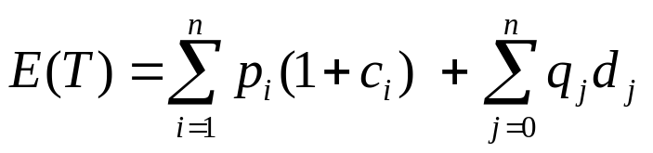
最优二叉搜索树
Node | (-∞, x₁) | x₁ | (x₁, x₂) | x₂ | … | x_{n} | (x_{n} , +∞)
Probability | q₀ | p₁ | q₁ | p₂ | … | p_{n} | q_{n}
搜索树的代价
  设搜索树T中
    树中x_{i}节点的深度为c_{i}
    叶节点(x_{i}, x_{i+1})的深度为d_{i}
  T的代价

Slide 73
最优二叉搜索树
最优二叉搜索问题
  输入
    有序数集合{x₁, x₂, …, x_{n}}
  输出：二叉搜索树T
    树中x_{i}节点的深度为c_{i}
    叶节点(x_{i}, x_{i}+1)的深度为d_{i}
  优化目标：最小化代价函数
Node | (-∞, x₁) | x₁ | (x₁, x₂) | x₂ | … | x_{n} | (x_{n} , +∞)
Weight | q₀ | p₁ | q₁ | p₂ | … | p_{n} | q_{n}

Slide 74
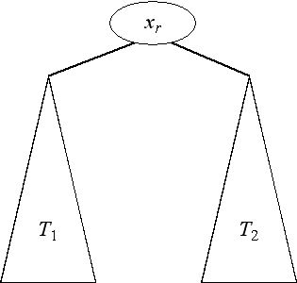
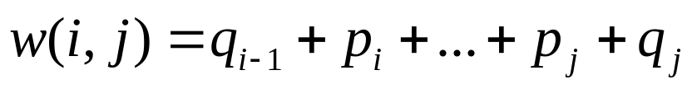
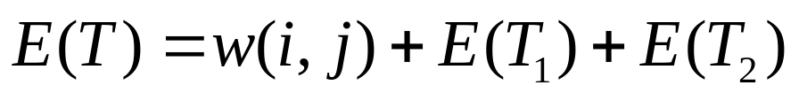
最优二叉搜索树
设T是针对输入
  的最优二叉搜索树，且T以x_{r}为根
设
则
Node | (x_{i-1}, x_{i}) | x_{i} | … | x_{j} | (x_{j} , x_{j+1})
Weight | q_{i-1} | p_{i} | … | p_{j} | q_{j}

Slide 75
最优二叉搜索树
优化子结构
  如果T是针对以下输入的最优二叉搜索树
  那么
    T₁是针对以下输入的最优二叉搜索树
    T₂是针对以下输入的最优二叉搜索树
Node | (x_{i-1}, x_{i}) | x_{i} | … | x_{j} | (x_{j} , x_{j+1})
Weight | q_{i-1} | p_{i} | … | p_{j} | q_{j}
Node | (x_{i-1}, x_{i}) | x_{i} | … | x_{r-1} | (x _{r-1}, x_{r})
Weight | q_{i-1} | p_{i} | … | P_{r-1} | q_{r-1}
Node | (x_{r}, x_{r+1}) | x_{r+1} | … | x_{j} | (x_{j} , x_{j+1})
Weight | q_{r} | p_{r+1} | … | p_{j} | q_{j}

Slide 76
最优二叉搜索树
设E(i, j)是针对以下输入构造的最优二叉搜索树的代价
  假设这棵树以x_{r} (i≤r ≤ j)为根，则
Node | (x_{i-1}, x_{i}) | x_{i} | … | x_{j} | (x_{j} , x_{j+1})
Weight | q_{i-1} | p_{i} | … | p_{j} | q_{j}

Slide 77
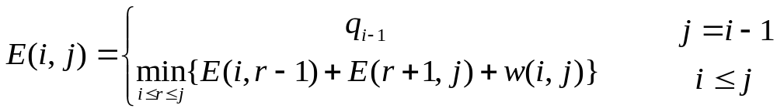
最优二叉搜索树
设E(i, j)是针对以下输入构造的最优二叉搜索树的代价
  如果不知道根节点，则
    其中，E(i, i-1)是针对以下输入的最优二叉搜索树
Node | (x_{i-1}, x_{i}) | x_{i} | … | x_{j} | (x_{j} , x_{j+1})
Weight | q_{i-1} | p_{i} | … | p_{j} | q_{j}
Node | (x_{i-1}, x_{i})
Weight | q_{i-1}

Slide 78
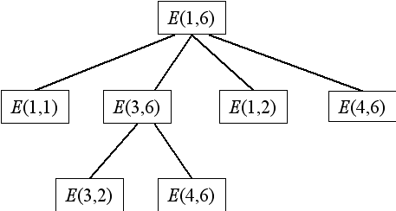
最优二叉搜索树
重叠子问题

Slide 79
最优二叉搜索树
动态规划方法
  求E(1,4)
q₀ =
E(1,0)
E(1,1)
E(1,2)
E(1,3)
E(1,4)
q₁ =
E(2,1)
E(2,2)
E(2,3)
E(2,4)
q₂ =
E(3,2)
E(3,3)
E(3,4)
q₃ =
E(4,3)
E(4,4)
q₄ =
E(5,4)

Slide 80
最优二叉搜索树
Optimal-BST(p, q, n)
For i=1 To n+1 Do
E(i, i-1) = q_{i-1};
W(i, i-1) = q_{i-1};
For l=1 To n Do
For i=1 To n-l+1 Do
j=i+l-1;
E(i, j)=∞;
W(i, j)=W(i, j-1)+p_{j}+q_{j};
For r=i To j Do
t=E(i, r-1)+E(r+1, j)+W(i, j);
If t<E(i, j)
Then E(i, j)=t; Root(i, j)=r;
Return E and Root

Slide 81
最优二叉搜索树
时间复杂性
  (l, i, r)三层循环，每层循环至多n步
  时间复杂性为O(n³)
空间复杂性
  二个(n+1)×(n+1)数组，一个n×n数组
  O(n²)

Slide 82
总结
理解动态规划算法的概念
掌握动态规划算法的基本要素
（1）最优子结构性质
（2）重叠子问题性质
掌握设计动态规划算法的步骤
（1）找出最优解的性质，并刻划其结构特征。
（2）递归地定义最优值。
（3）以自底向上的方式计算出最优值。
（4）根据计算最优值时得到的信息，构造最优解。
*

